Slide 1
细胞增殖方式的拓展（2）
朝阳区线上课堂·高一年级生物
学校：北京市日坛中学 教师姓名：郝天宝

Slide 2
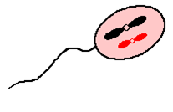
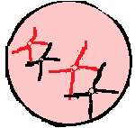
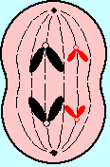
精子形成的顺序：
4→5 →7 →2 →9 →6 →8 →10 →1 →3
1 2 3 4 5
6 7 8 9 10

Slide 3
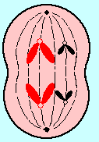
2.精子形成过程中染色体、DNA含量的变化：
 | 间期 | 减Ⅰ前 | 减Ⅰ中 | 减Ⅰ后 | 减Ⅱ前 | 减Ⅱ中 | 减Ⅱ后 | 子细胞
染色体
DNA
2N 2N 2N 2N N N 2N N
4 4 4 4 2 2 4 2
2a−4a 4a 4a 4a 2a 2a 2a a
4−8 8 8 8 4 4 4 2
精原细胞
初级精母细胞
次级精母细胞
精细胞

Slide 4
2.精子形成过程中染色体、DNA含量的变化：
4n/4a
染色体（n）
DNA（a）
2n/2a
n/a

Slide 5
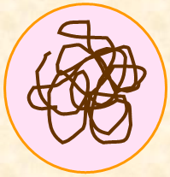
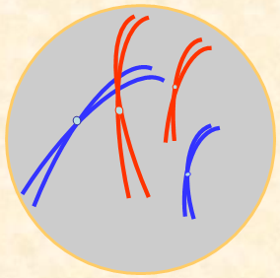
联会，形成四分体
3.卵细胞的形成过程
卵原细胞
初级卵母细胞
极体
极体
卵细胞
次级卵母细胞

Slide 6
4.精子与卵细胞形成的异同点
 | 精子 | 卵细胞
细胞质分裂
子细胞的数目 （以1个原始生殖细胞分裂为例）
生殖细胞数目 （以1个原始生殖细胞分裂为例）
相同点
细胞质均等分裂
细胞质不均等分裂
4个（1个卵细胞和3个极体）
4个
4个精子
1个卵细胞
精子和卵细胞中染色体数目是体细胞的一半。

Slide 7
三.减数分裂的概念
成熟生殖细胞中的染色体数目比原始生殖细胞中的染色体数目减少一半
实 质
特殊方式的有丝分裂
分裂
结果
发生
范围
进行有性生殖的生物
减数
分裂
染色体只复制一次，而细胞连续分裂两次
在原始的生殖细胞转变为成熟生殖细胞的时期发生
分裂
特点
发生
时期
减数分裂：进行有性生殖的生物，在产生成熟生殖细胞时进行的染色体数目减半的细胞分裂。

Slide 8
真核生物细胞增殖方式
有丝分裂
体细胞
无丝分裂
减数分裂
生殖细胞

Slide 9
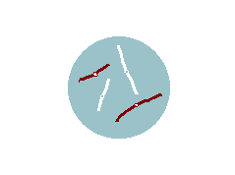
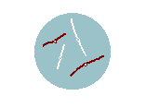
四.有丝分裂和减数分裂的比较
区别 | 有丝分裂 | 减数分裂
形成细胞类型
染色体复制次数 细胞分裂次数
形成子细胞数目
染色体数目变化
有无同源染色体的行为
体细胞
生殖细胞
染色体复制一次，
细胞分裂一次
染色体复制一次，
细胞连续分裂两次
2个
1个卵和三个极体或4个精子
亲子细胞染色体数目相等
2N 2N
染色体数目减一半
2N N
无同源染色体的联会、分离等行为
同源染色体在第一次分裂发生
联会、分离等行为

Slide 10
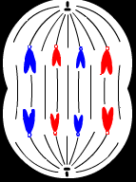
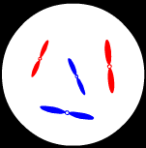
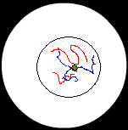
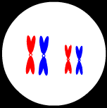
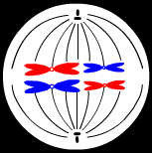
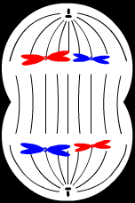
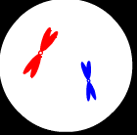
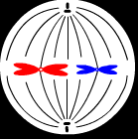
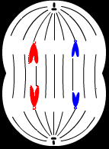
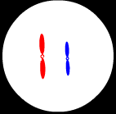
末期
减数分裂和有丝分裂图形识别
有丝分裂
前期
中期
后期
间期
减Ⅰ
减数分裂
减Ⅱ

Slide 11
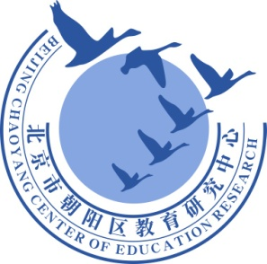
谢谢您的观看
北京市朝阳区教育研究中心 制作

